Slide 1
Quản lý sinh viên
</
/>
Nhóm 2
Cơ sở dữ liệu nâng cao

Slide 2
</Thành viên trong nhóm
K
T
B
Lê Minh Khôi
Dư Gia Tiến
Trần Gia Bảo
Bad Guy
(Bạn Bad Gay)
Người ngoài hành lang
Người chơi Drill

Slide 3
</Giới thiệu mục tiêu xây dựng hệ thống
Tăng cường hiệu quả quản lý: Một hệ thống quản lý sinh viên hiệu quả giúp trường đại học hoặc tổ chức giáo dục tương tự quản lý thông tin sinh viên một cách chính xác và hiệu quả hơn. Nó giúp giảm thiểu sự phụ thuộc vào các quy trình thủ công và giúp quản lý thông tin liên quan đến việc học và quản lý sinh viên dễ dàng hơn.

Slide 4
</Giới thiệu mục tiêu xây dựng hệ thống
Cải thiện trải nghiệm sinh viên: Hệ thống quản lý sinh viên có thể cung cấp các công cụ trực tuyến giúp sinh viên tra cứu thông tin cá nhân, đăng ký lớp học, quản lý học phí và nhiều dịch vụ khác. Mục tiêu là tạo ra một trải nghiệm thuận tiện và thoải mái cho sinh viên, giúp họ dễ dàng tương tác với trường và các dịch vụ liên quan.

Slide 5
</Giới thiệu mục tiêu xây dựng hệ thống
Bảo mật thông tin: Một hệ thống quản lý sinh viên cần đảm bảo tính bảo mật của thông tin cá nhân của sinh viên, bao gồm thông tin về học phí, kết quả học tập, và các thông tin nhạy cảm khác. Mục tiêu là bảo vệ thông tin này khỏi việc truy cập trái phép và đảm bảo tuân thủ các quy định về bảo mật thông tin.

Slide 6
</Giới thiệu mục tiêu xây dựng hệ thống
Tối ưu hóa quy trình học tập: Hệ thống quản lý sinh viên có thể giúp tổ chức quản lý các quy trình học tập một cách hiệu quả hơn, bao gồm đăng ký lớp học, ghi điểm, và theo dõi tiến trình học tập của sinh viên. Mục tiêu là giảm thiểu sự phức tạp trong các quy trình này và đảm bảo rằng sinh viên có thể tiến hành học tập một cách suôn sẻ.

Slide 7
</Giới thiệu mục tiêu xây dựng hệ thống
Dự đoán và phân tích dữ liệu: Hệ thống quản lý sinh viên có thể sử dụng dữ liệu để dự đoán xu hướng và cung cấp thông tin hữu ích cho quản lý và giáo viên. Điều này có thể giúp trong việc đảm bảo sự thành công của sinh viên, cải thiện chất lượng giảng dạy và quản lý tài chính.

Slide 8
</Giới thiệu mục tiêu xây dựng hệ thống
Tạo điều kiện cho quản lý đa cấp: Hệ thống quản lý sinh viên có thể cung cấp một giao diện đa cấp cho các người quản lý, giúp họ theo dõi và quản lý thông tin sinh viên theo nhiều khía cạnh khác nhau. Điều này có thể giúp cải thiện quản lý toàn diện của trường hoặc tổ chức giáo dục.

Slide 9
</Đối tượng nghiên cứu
Sinh viên
là một phần quan trọng của hệ thống quản lý sinh viên. Nghiên cứu có thể tập trung vào việc cải thiện trải nghiệm của sinh viên trong việc truy cập thông tin, đăng ký lớp học, quản lý học phí và theo dõi tiến trình học tập của họ.
Quản lý sinh viên
Giảng viên
là một đối tượng nghiên cứu quan trọng để xác định cách hệ thống quản lý sinh viên có thể hỗ trợ quy trình giảng dạy và theo dõi tiến trình học tập của sinh viên. Nghiên cứu có thể tập trung vào cách giảng viên sử dụng hệ thống để ghi điểm, tạo bài giảng, và theo dõi hiệu suất sinh viên.

Slide 10
</Phạm vi nghiên cứu
Phạm vi
Chức năng
Bảo mật và quyền riêng tư
Tập trung vào việc xác định và cải thiện các chức năng cơ bản của hệ thống quản lý sinh viên như ghi điểm, đăng ký môn học, theo dõi tiến trình học tập, xem học phí, thời khóa biểu.
Bao gồm việc đảm bảo tính bảo mật và riêng tư của thông tin sinh viên trong hệ thống.

Slide 11
</Thách thức và khó khăn bài toán
Tối ưu hóa quy trình học tập và quản lý: Điều này đòi hỏi việc hiểu rõ rất rõ quy trình học tập và quản lý sinh viên, và phải có khả năng tối ưu hóa chúng để đảm bảo hiệu suất tốt nhất và đáp ứng nhu cầu của sinh viên.
Chi phí và nguồn lực: Xây dựng và duy trì một hệ thống quản lý sinh viên mạnh mẽ đòi hỏi đầu tư tài chính và nguồn lực. Các tổ chức giáo dục cần xem xét kỹ lưỡng cách họ sử dụng nguồn lực và đảm bảo rằng họ có đủ tài chính để duy trì và phát triển hệ thống.

Slide 12
</Đặc tả đề tài_giới thiệu các đối tượng xây dựng hệ thống.
Giúp quản lý kết quả học tập của sinh viên
Giúp xác định được xu hướng sinh viên chọn chuyên ngành nào nhiều nhất,…
Kết quả
Chuyên ngành
Sinh viên
Học phần
Khoa
Đối tượng nghiên cứu xây dựng chính của hệ thông
Giúp quản lý lịch học sinh viên như thời khóa biểu và số tín chỉ của sinh viên
Xác định khoa bao gồm bao nhiêu chuyên ngành

Slide 13
</Mô hình ERD (Entity Relationship Diagram)

Slide 14
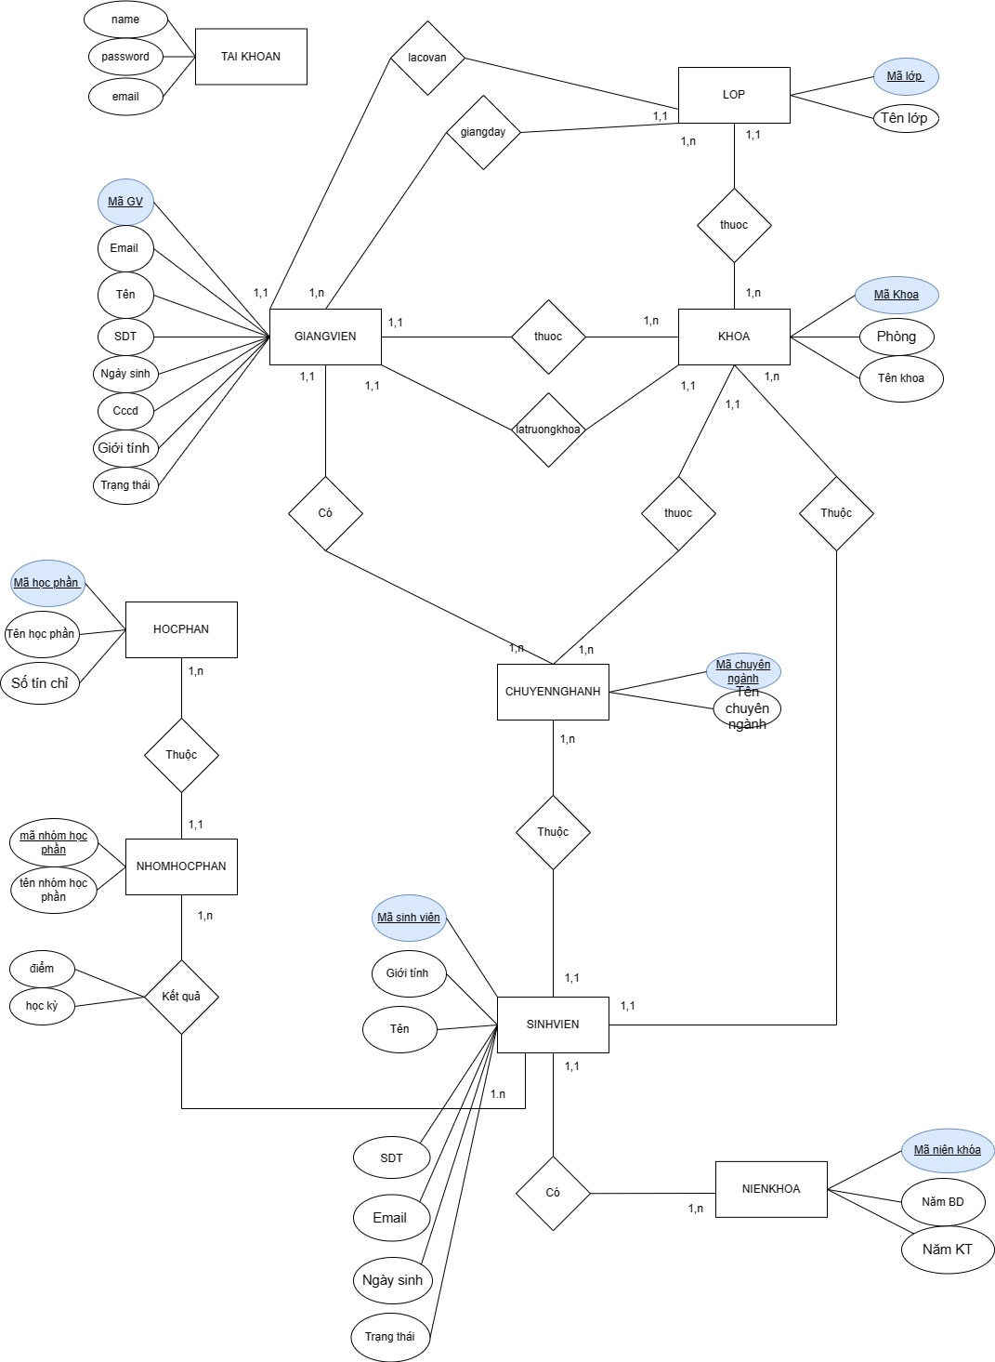

Slide 15
</Các chức năng hệ thống

Slide 16
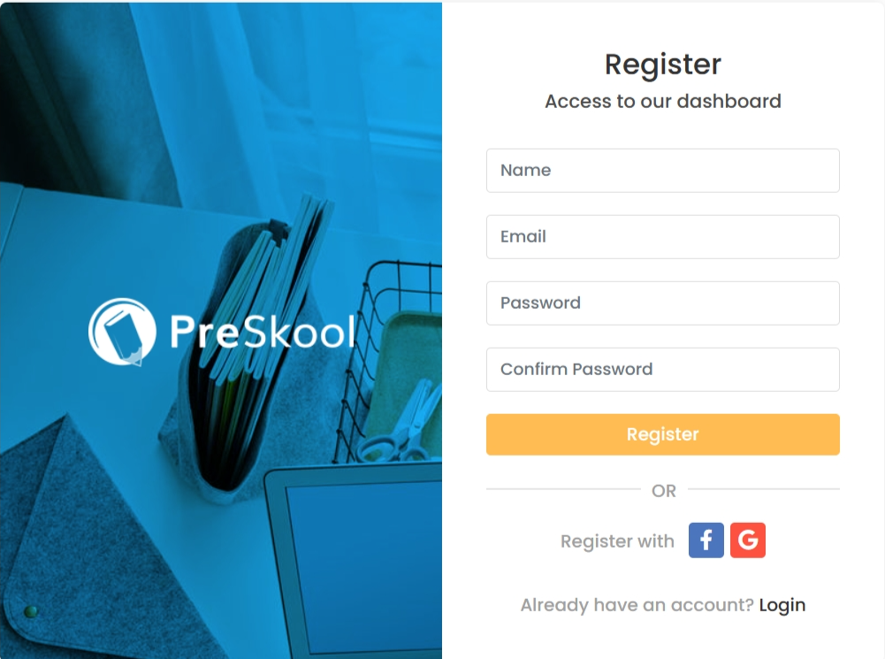
</Chức năng đăng ký
Actor nhập email, namea và password vào hệ thống.
Hệ thống sẽ kiếm tra nếu không có email trùng, hệ thống lưu thông tin mà actor vừa tạo và chuyển đến trang Login cho actor đăng nhập.

Slide 17
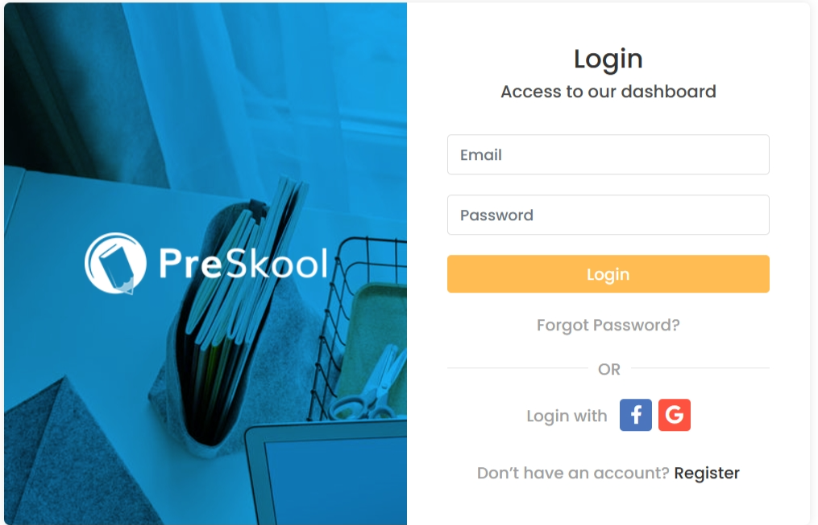
</Chức năng đăng nhập
Actor nhập email và password vào hệ thống.
Hệ thống sẽ kiếm tra nếu hợp lệ actor sẽ được chuyển trang đến trang student list.

Slide 18
</Chức năng quản lý sinh viên

Slide 19
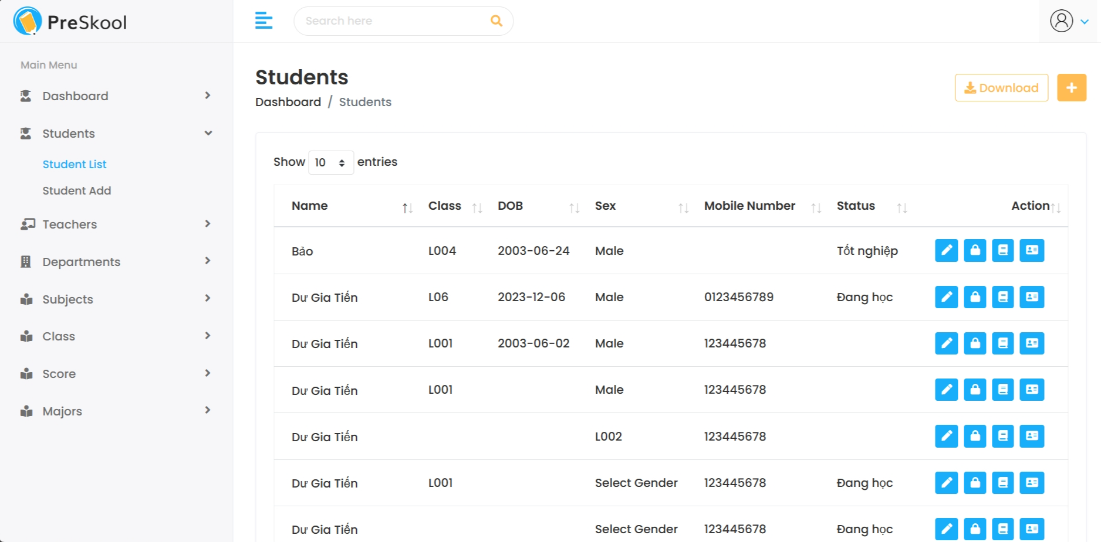
</Chức năng quản lý sinh viên
Sau khi đăng nhập thành công hệ thống sẽ chuyển cho actor chuyển sang trang student list.
Ở trang này hệ thống sẽ hiển thị danh sách sinh viên, cũng như những chức năng đi kèm thao tác trực tiếp với mỗi sinh viên.

Slide 20
</Chức năng quản lý sinh viên
Mỗi dòng sẽ hiển thị những thông tin chủ yếu của sinh viên đó như tên, lớp ngày tháng năm sinh,…
Ở cột cuối cùng ta có thể thao tác 4 chức năng đi kèm ứng với sinh viên này.

Slide 21
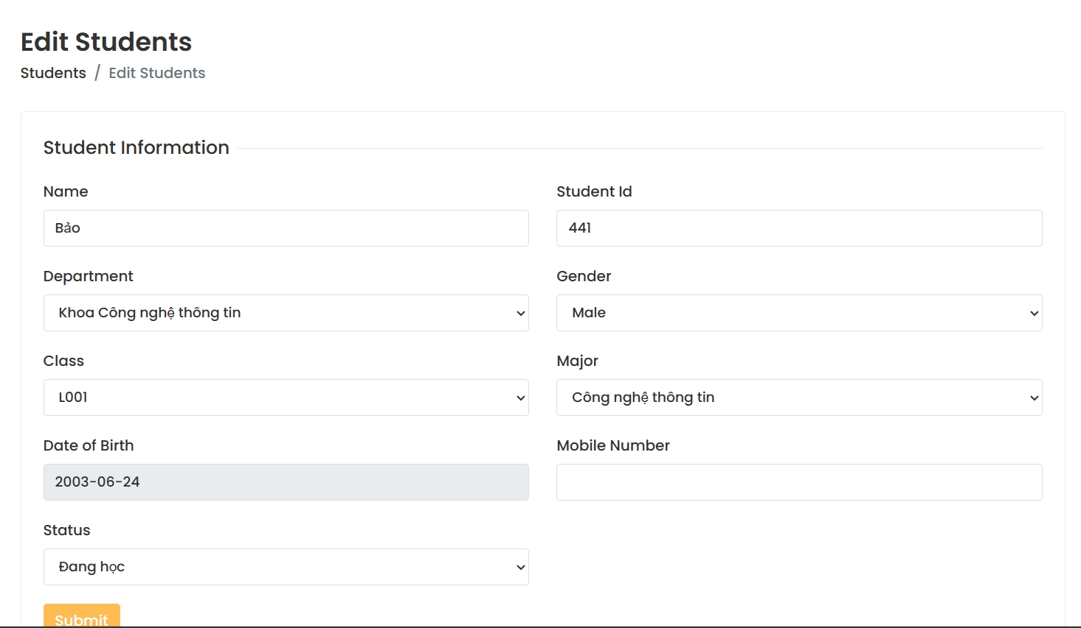
</Chức năng quản lý sinh viên
Chức năng 1: Chỉnh sửa thông tin sinh viên_Khi click vào button này hệ thống sẽ chuyển actor sang trang chỉnh sửa thông tin cá nhân của sinh viên.
Ở trang này hệ thống sẽ hiển thị thông tin trước đó của sinh viên để actor có thể dễ dàng quản lý và chỉnh sửa

Slide 22
</Chức năng quản lý sinh viên
Chức năng 2: Thay đổi trạng thái của sinh viên.
Mục đích là ra chức này để người dùng có thể xem đây là 1 phím tắt khi người dùng chỉ muốn thay đổi trạng thái của sinh viên từ đang học -> tốt nghiệp.

Slide 23
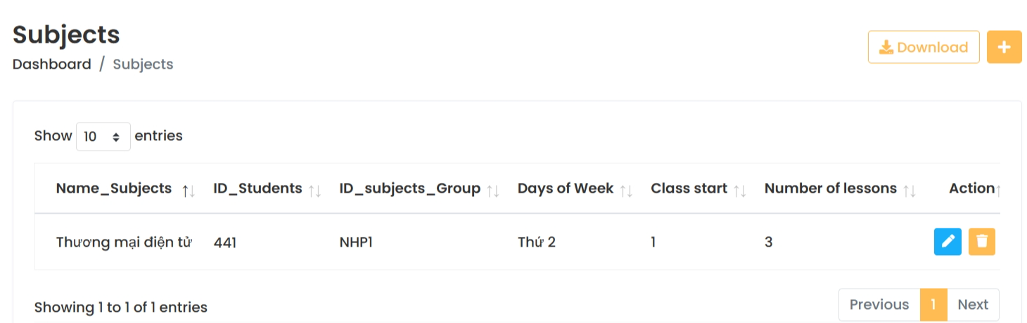
</Chức năng quản lý sinh viên
Chức năng 3: Xem học phần mà sinh viên đã đăng ký trước đó.
Khi click vào button này hệ thống sẽ hiển thị các học phần mà sinh viên đã đăng ký trước đó, mỗi dòng của table này hiển thị tên môn học, ngày học, tiết bắt đầu, tiết kết thúc,…

Slide 24
</Chức năng quản lý sinh viên
Ở chức năng này hệ thống sẽ có thêm chức năng chỉnh sửa, xóa, và thêm nhóm học phần ứng với sinh viên mà actor đã chọn để xem học phần của sinh viên trước đó.

Slide 25
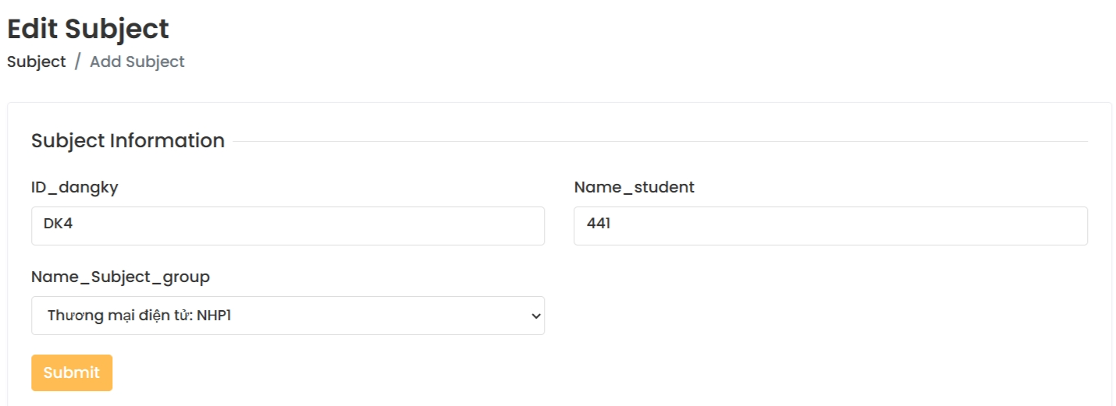
</Chức năng quản lý sinh viên
Với chức năng chỉnh sửa học phần, hệ thống hiển thị ra các thông tin trước đó của học phần đó để cho actor có thể dễ kiểm soát, cũng như cập nhật.
Với chức năng xóa, khi chọn xóa hệ thống sẽ tự động xóa học phần mà sinh viên đã đăng ký ở front_end và back_end.

Slide 26
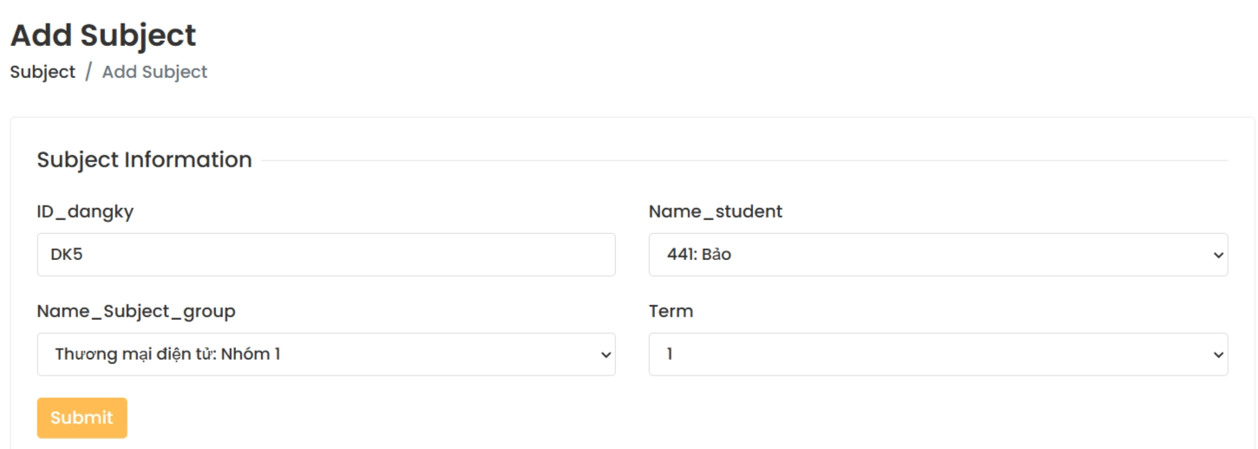
</Chức năng quản lý sinh viên
Với chức năng thêm nhóm học phần, khi chọn vào add button hệ thống sẽ chuyển sang trang add học phần để actor có thể thêm học phần cho sinh viên đó

Slide 27
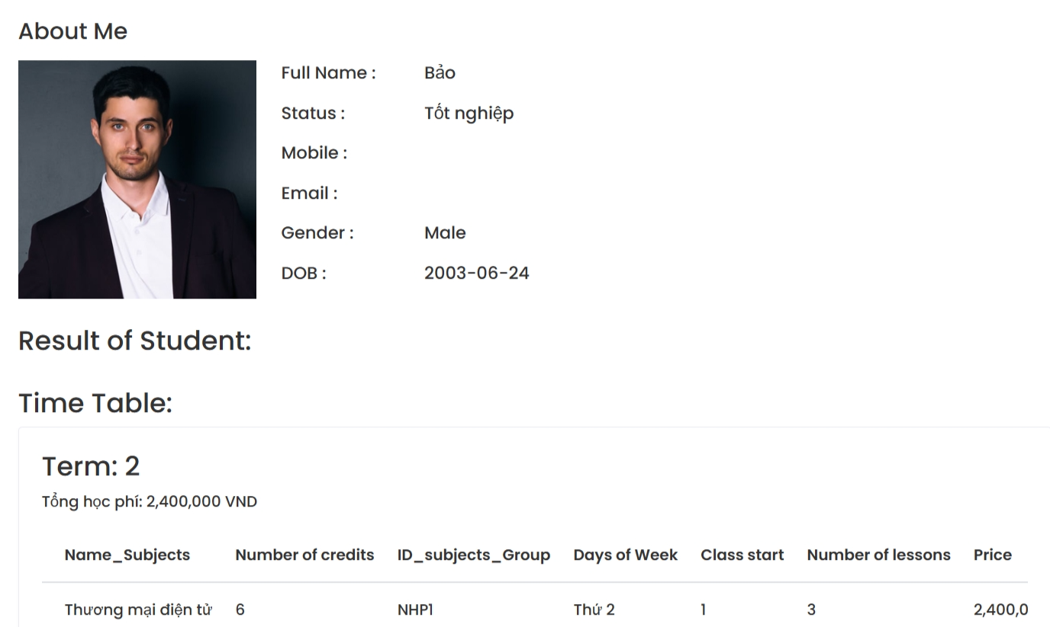
</Chức năng quản lý sinh viên
Chức năng 4: Xem thông tin chi tiết của sinh viên đó, bao gồm thông tin cá nhân, kết quả học tập, thời khóa biểu, học phí,…

Slide 28
</Chức năng quản lý giảng viên

Slide 29
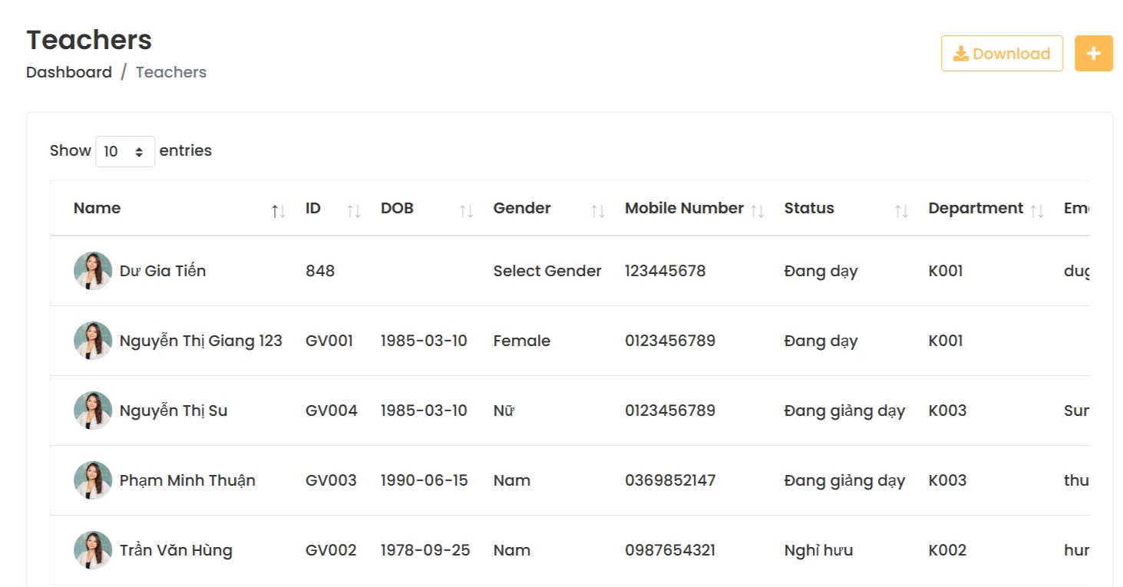
</Chức năng quản lý giảng viên
Ở chức năng quản lý giáo viên, hệ thống hiển thị danh sách giảng viên.
Ứng với mỗi giảng viên sẽ có 2 chức đi kèm

Slide 30
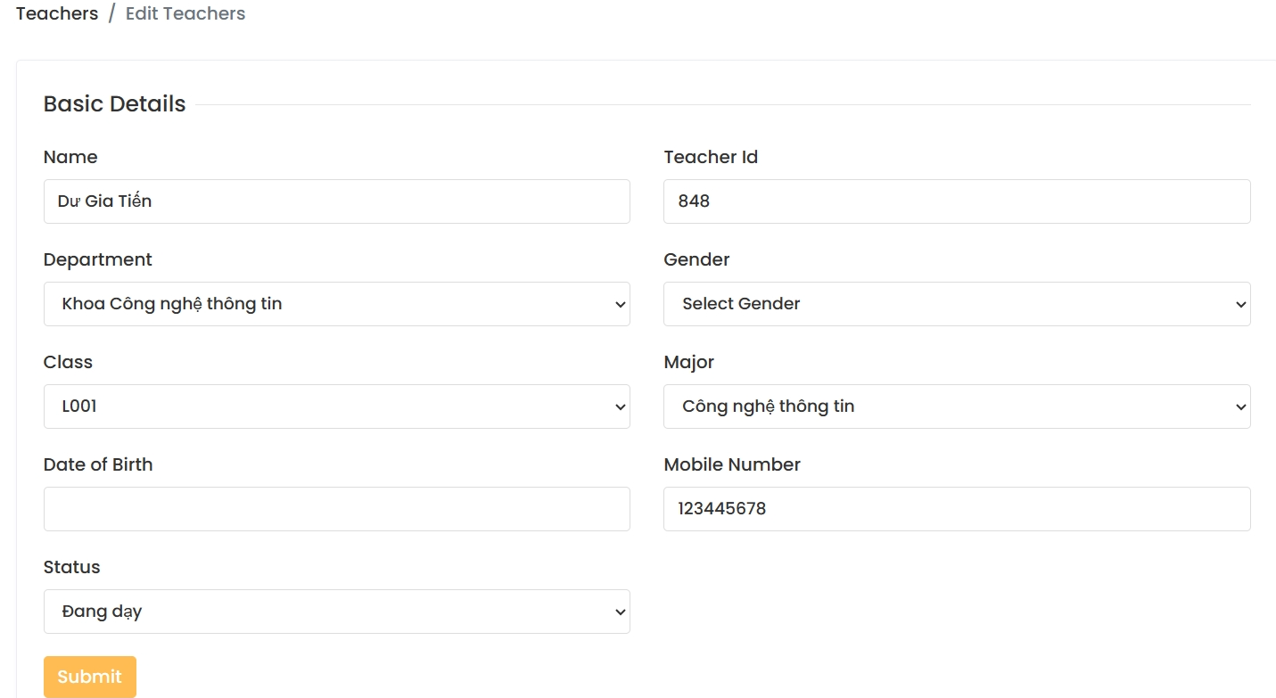
</Chức năng quản lý giảng viên
Chức năng 1: Chỉnh sửa thông tin chi tiết giảng viên.
Hệ thống hiển thị thông tin trước đó của giảng viên để actor dễ dàng quản lý và chỉnh sửa

Slide 31
</Chức năng quản lý giảng viên
Chức năng 2: Mục đích làm chức năng 2 để làm như phím tắt thay đổi trạng thái của giảng viên từ Đang dạy -> Nghỉ hưu và từ Nghỉ hưu -> Đang dạy

Slide 32
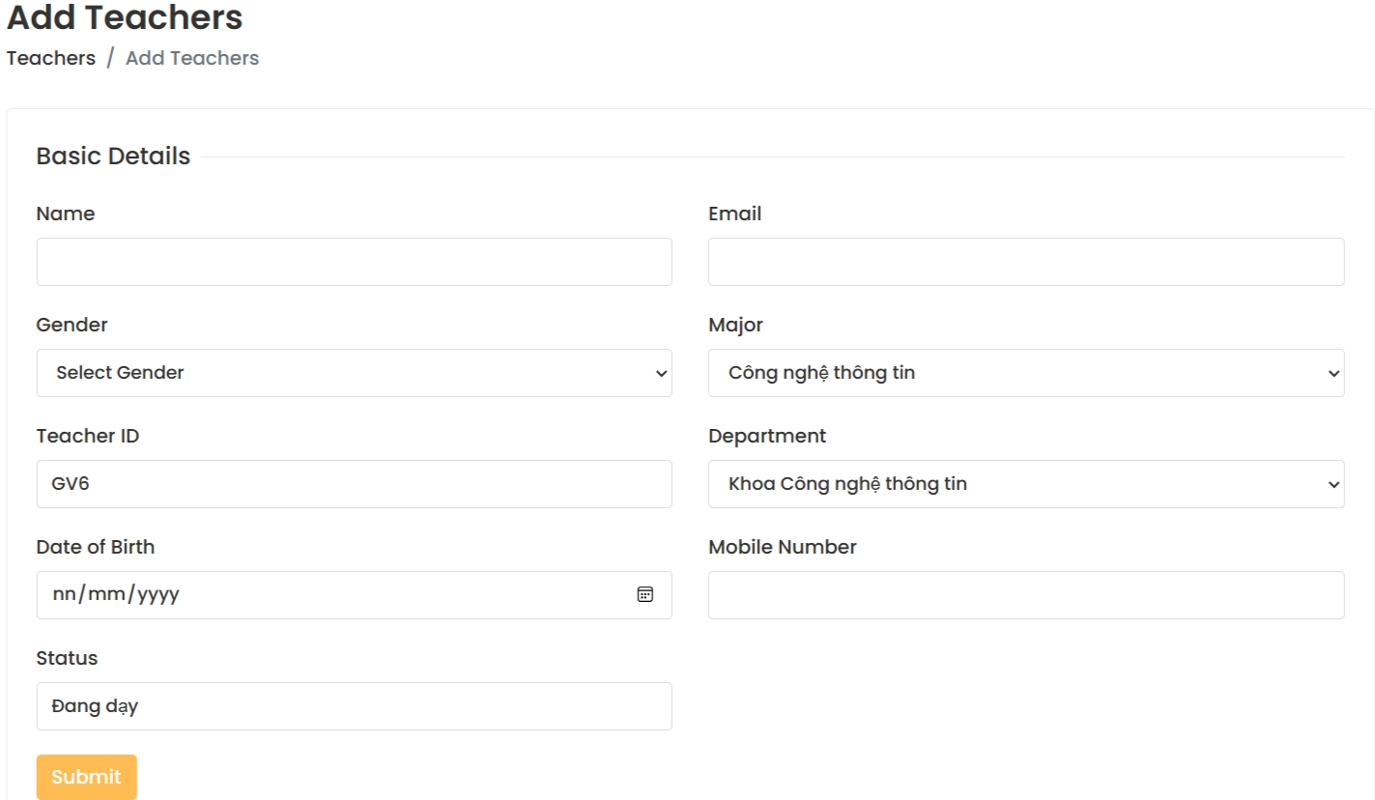
</Chức năng quản lý giảng viên
Chức năng Add: Khi actor click add button hệ thống sẽ hiển thị trang add giáo viên cho actor thêm.
Sau khi actor thêm, hệ thống sẽ lưu thông tin mà actor đã thêm vào cơ sở dữ liệu và load thông tin lên teacher list.

Slide 33
</Chức năng quản lý khoa

Slide 34
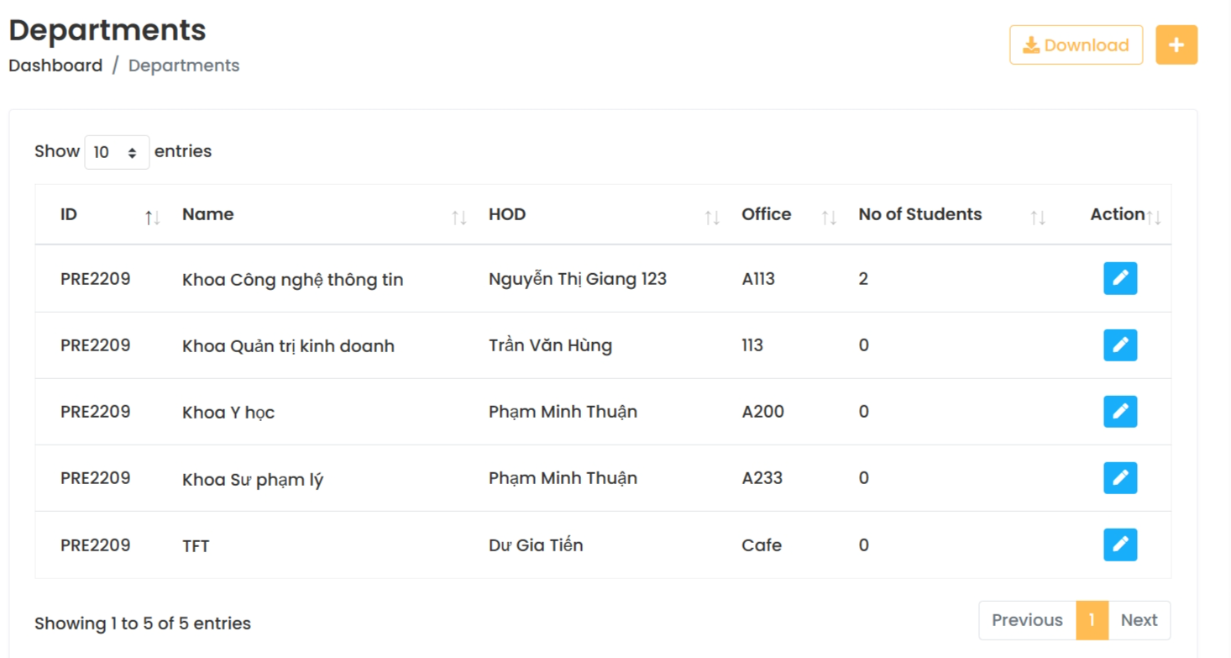
</Chức năng quản lý khoa
Ở chức năng quản lý khoa, hệ thống sẽ hiển thị danh sách các khoa của hệ thống.
Có 2 chức năng hỗ trợ chức năng này đó là chỉnh sửa thông tin khoa và thêm khoa mới.

Slide 35
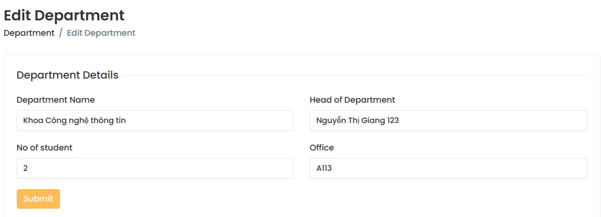
</Chức năng quản lý khoa
Ở chức năng chỉnh sửa khoa, hệ thống sẽ hiển thị thông tin khoa mà trước đó actor đã chọn để actor có thể dễ dàng quản lý và chỉnh sửa.

Slide 36
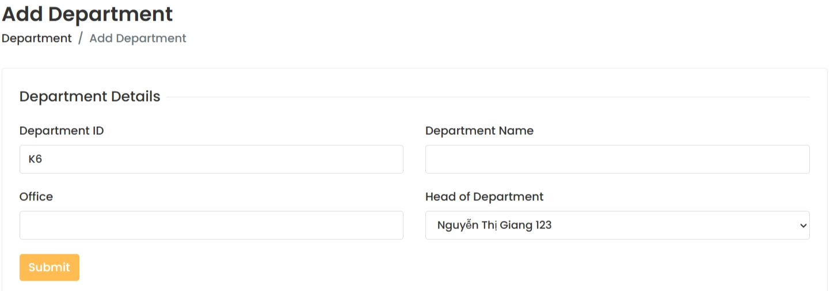
</Chức năng quản lý khoa
Ở chức năng thêm khoa mới, hệ thống hiển thị form cho actor điền thông tin cho khoa mới.
Khi actor submit hệ thông sẽ lưu dữ liệu mà actor vừa thêm vào cơ sở dữ liệu và load thông tin vừa mới thêm vào trang department list.

Slide 37
</Chức năng quản lý chuyên ngành

Slide 38
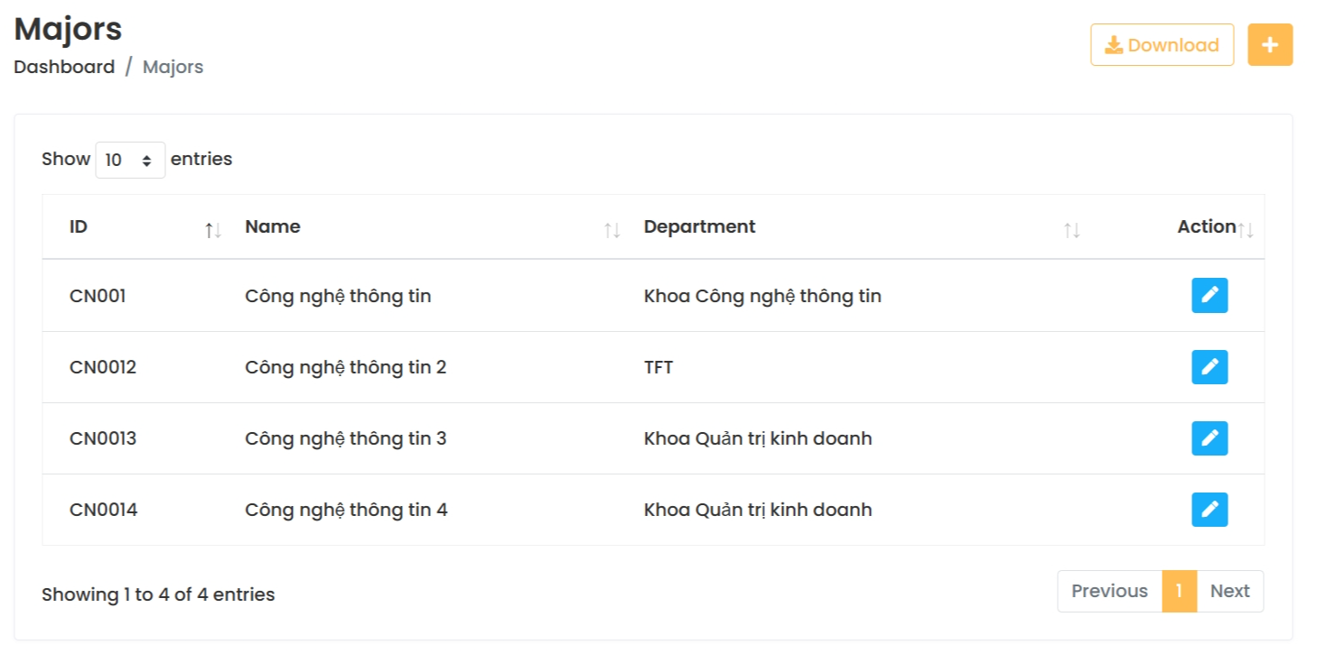
</Chức năng quản lý chuyên ngành
Ở chức năng quản lý chuyên ngành, hệ thống sẽ hiển thị danh sách các chuyên ngành của hệ thống.
Có 2 chức năng hỗ trợ chức năng này đó là chỉnh sửa thông tin chuyên ngành và thêm chuyên ngành mới.

Slide 39
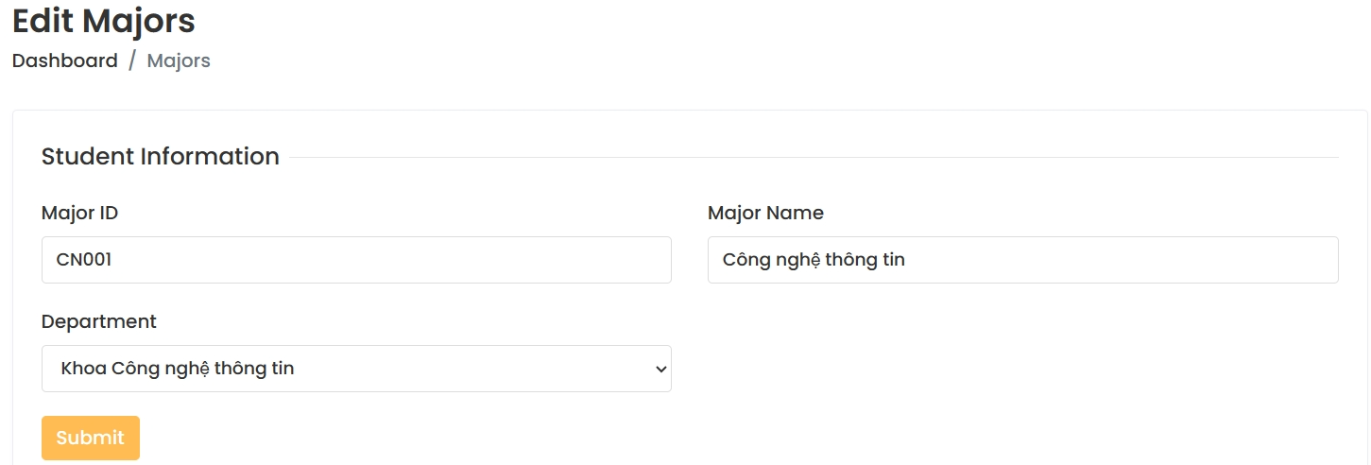
</Chức năng quản lý chuyên ngành
Ở chức năng chỉnh sửa chuyên ngành, hệ thống sẽ hiển thị thông tin chuyên ngành mà trước đó actor đã chọn để actor có thể dễ dàng quản lý và chỉnh sửa.

Slide 40
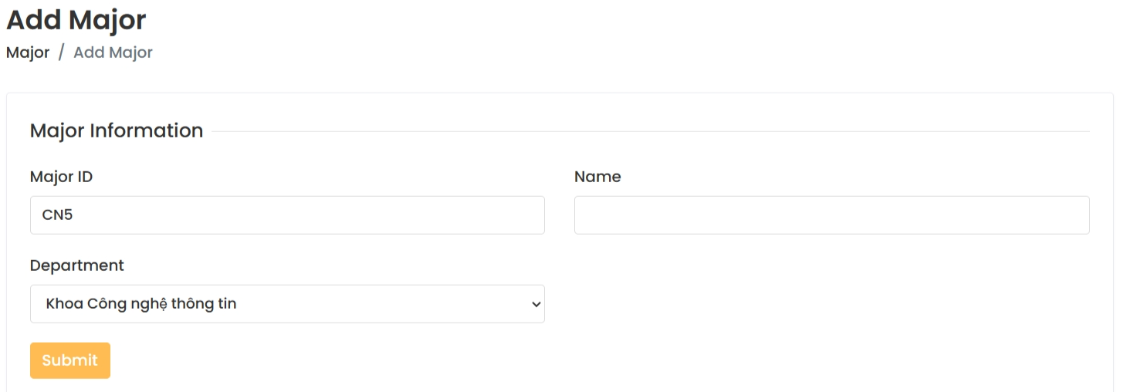
</Chức năng quản lý chuyên ngành
Ở chức năng thêm chuyên ngành mới, hệ thống hiển thị form cho actor điền thông tin cho chuyên ngành mới.
Khi actor submit hệ thông sẽ lưu dữ liệu mà actor vừa thêm vào cơ sở dữ liệu và load thông tin vừa mới thêm vào trang major list.

Slide 41
</Chức năng quản lý lớp

Slide 42
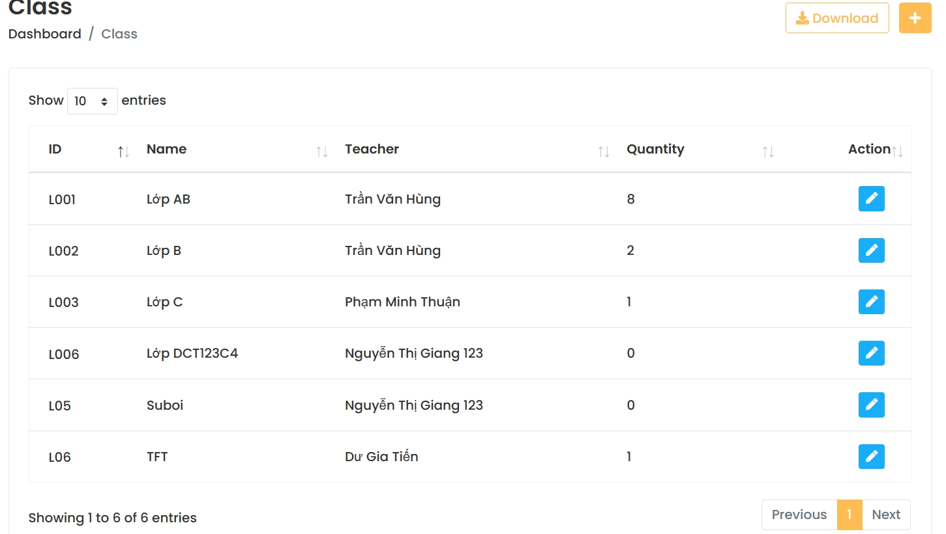
</Chức năng quản lý lớp
Ở chức năng quản lý lớp, hệ thống sẽ hiển thị danh sách các lớp của hệ thống.
Có 2 chức năng hỗ trợ chức năng này đó là chỉnh sửa thông tin lớp và thêm lớp mới.

Slide 43
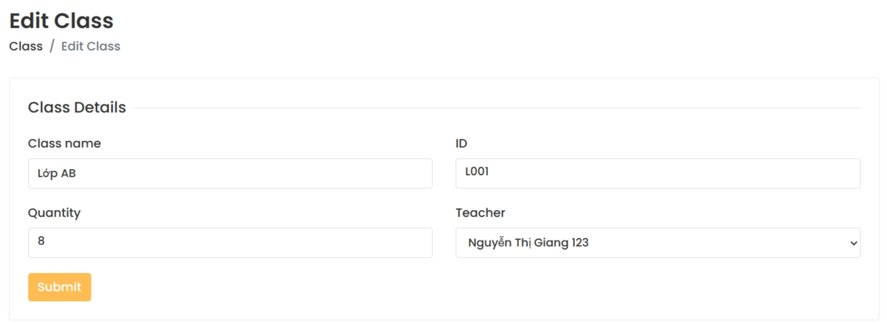
</Chức năng quản lý lớp
Ở chức năng chỉnh sửa lớp, hệ thống sẽ hiển thị thông tin lớp mà trước đó actor đã chọn để actor có thể dễ dàng quản lý và chỉnh sửa.

Slide 44
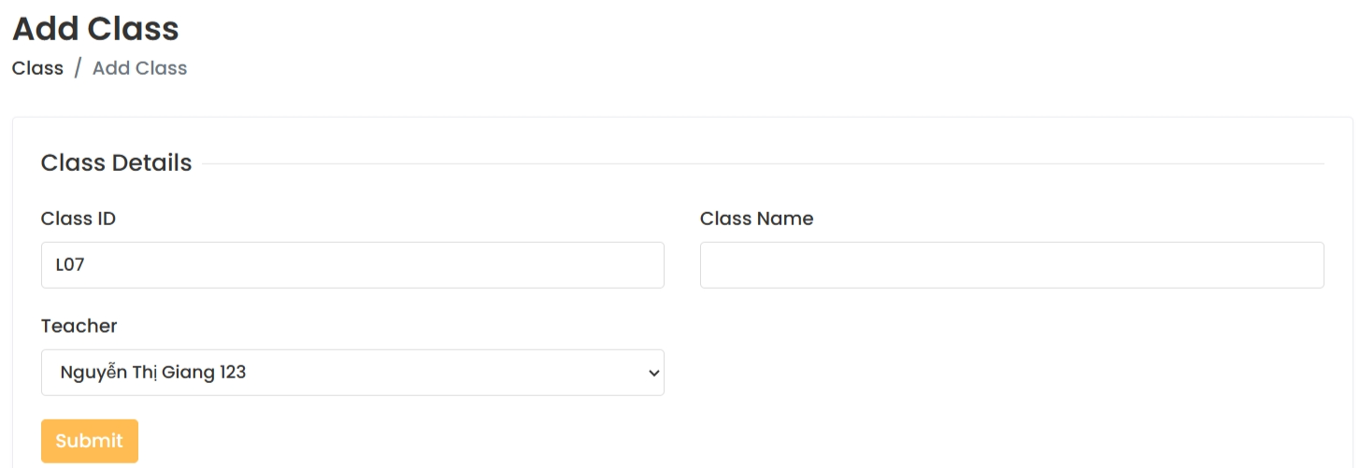
</Chức năng quản lý lớp
Ở chức năng thêm lớp mới, hệ thống hiển thị form cho actor điền thông tin cho lớp mới.
Khi actor submit hệ thống sẽ lưu dữ liệu mà actor vừa thêm vào cơ sở dữ liệu và load thông tin vừa mới thêm vào trang class list.

Slide 45
</Chức năng quản lý điểm

Slide 46
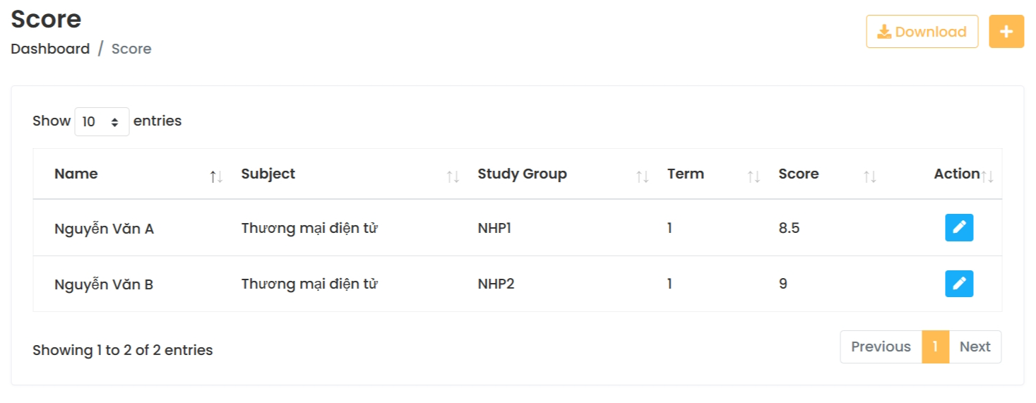
</Chức năng quản lý điểm
Ở chức năng quản lý điểm, hệ thống sẽ hiển thị danh sách các điểm của hệ thống.
Có 2 chức năng hỗ trợ chức năng này đó là chỉnh sửa thông tin điểm và thêm điểm mới.

Slide 47
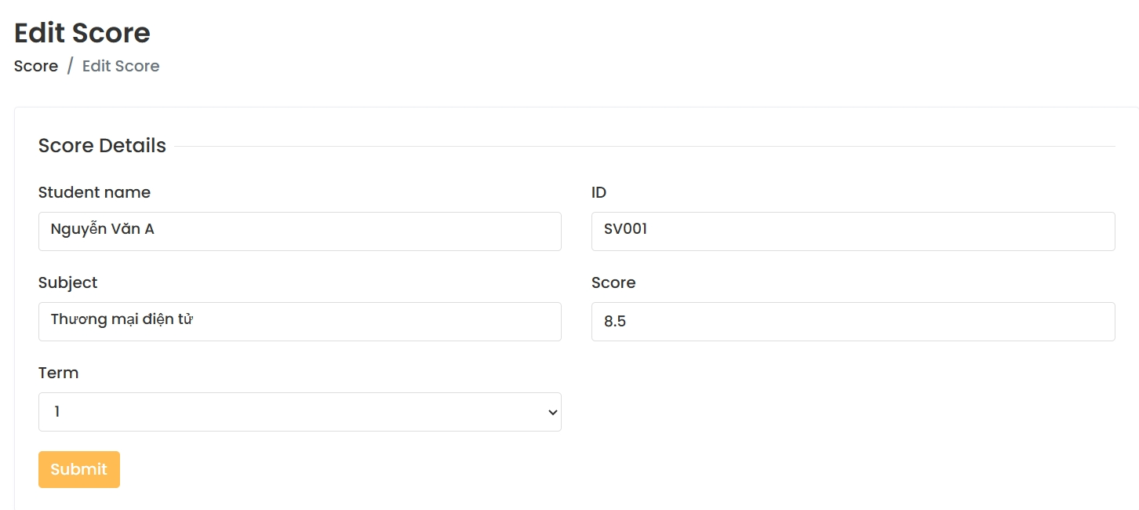
</Chức năng quản lý điểm
Ở chức năng chỉnh sửa điểm, hệ thống sẽ hiển thị thông tin điểm mà trước đó actor đã chọn để actor có thể dễ dàng quản lý và chỉnh sửa.

Slide 48
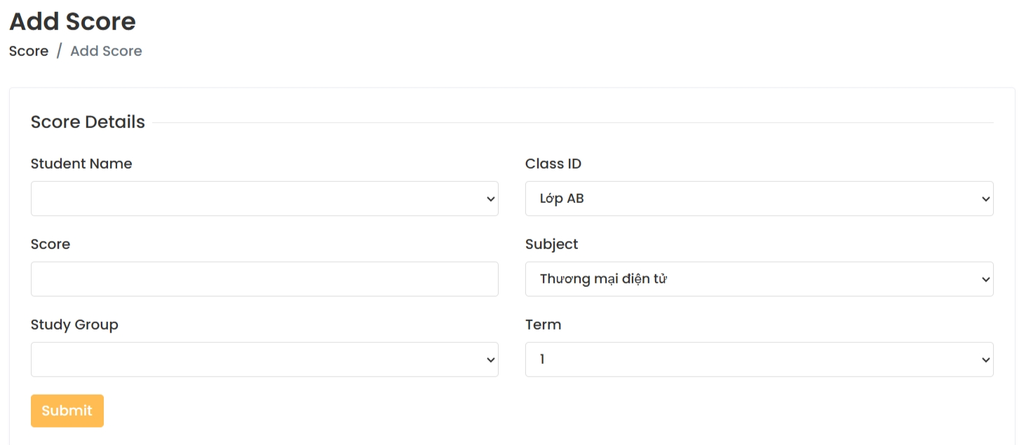
</Chức năng quản lý điểm
Ở chức năng thêm điểm mới, hệ thống hiển thị form cho actor điền thông tin cho điểm mới.
Khi actor submit hệ thống sẽ lưu dữ liệu mà actor vừa thêm vào cơ sở dữ liệu và load thông tin vừa mới thêm vào trang score list.

Slide 49
</Chức năng quản lý học phần

Slide 50
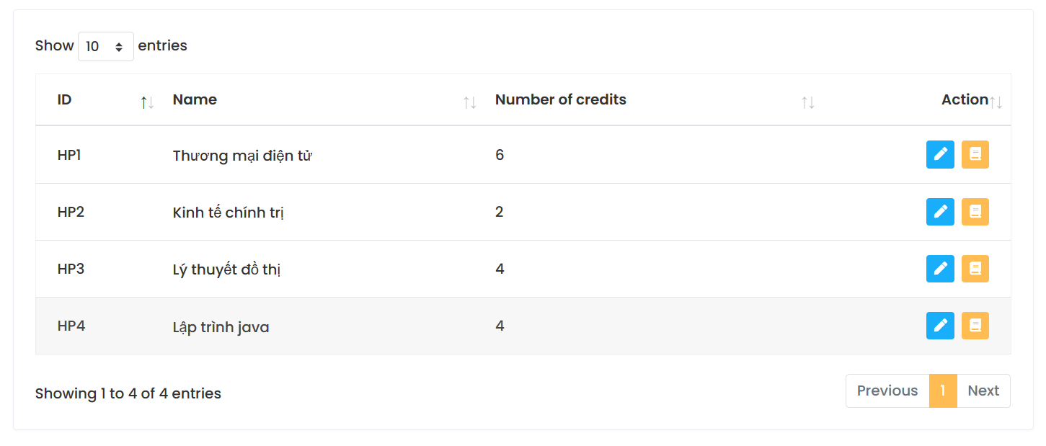
</Chức năng quản lý học phần
Ở chức năng sẽ hiển thị các học phần hiện đang có.
Có 3 chức năng hỗ trợ chức năng này đó là chỉnh sửa thông tin học phần và xem các nhóm học phần có trong học phần đó và tạo học phần mới.

Slide 51
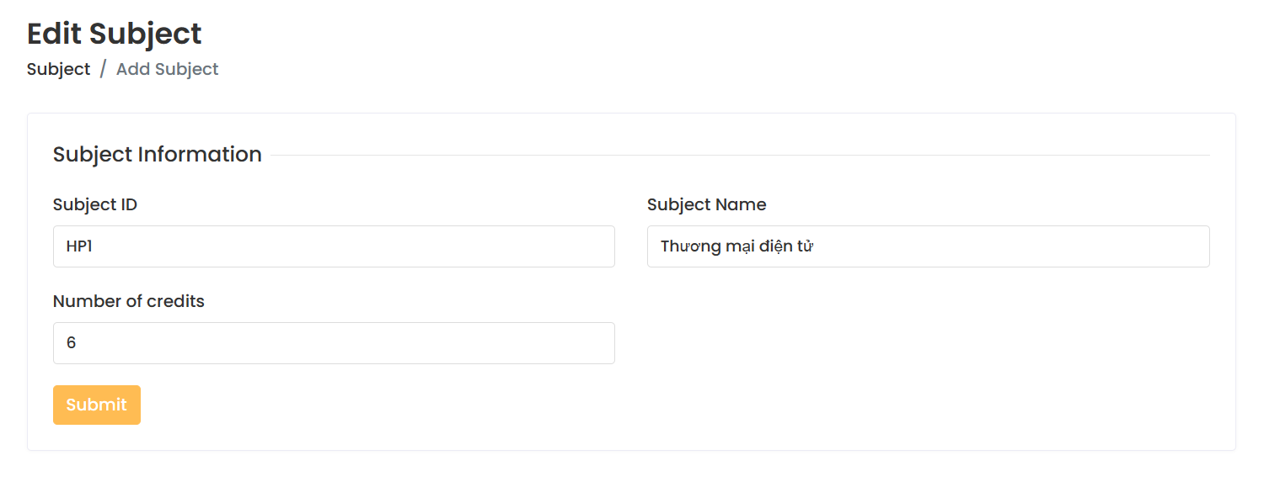
</Chức năng quản lý học phần
Ở chức năng chỉnh sửa học phần thì khi bấm và thị sẽ hiển thị form và các thông tin hiện tại để dễ dàng cho việc chỉnh sửa.

Slide 52
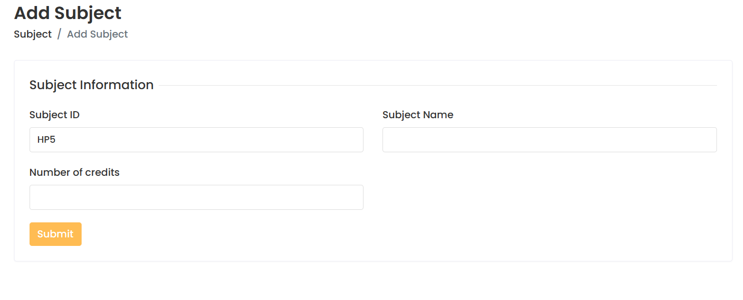
</Chức năng quản lý học phần
Ở chức năng thêm học phần thì khi bấm vào nút tạo thì sẽ hiển thị form để tạo. Trong đó mã học phần sẽ tự tăng theo số lượng hiện có, dễ dàng quản lý hơn.

Slide 53
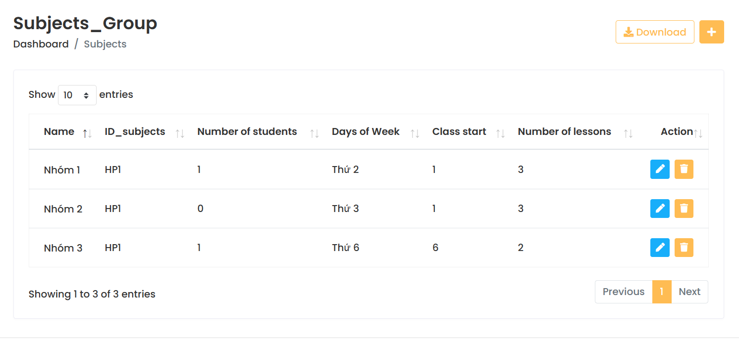
</Chức năng quản lý học phần
Ở chức năng quản lý nhóm học phần thì sẽ hiển thị danh sách các nhóm học phần hiện có.
Trong chức năng này sẽ có 2 chức năng là tạo mới nhóm học phần vào chỉnh sửa nhóm học phần.

Slide 54
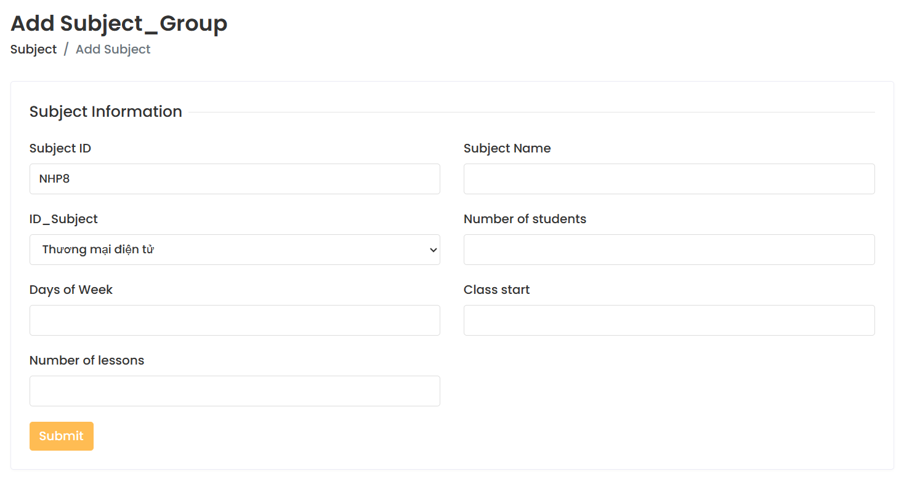
</Chức năng quản lý học phần
Ở chức năng thêm nhóm học phần thì khi bấm vào nút tạo thì sẽ hiển thị form với các thông tin cần thiết và mã nhóm học phần sẽ tự tăng theo số lượng hiện có để dễ dàng quản lý.

Slide 55
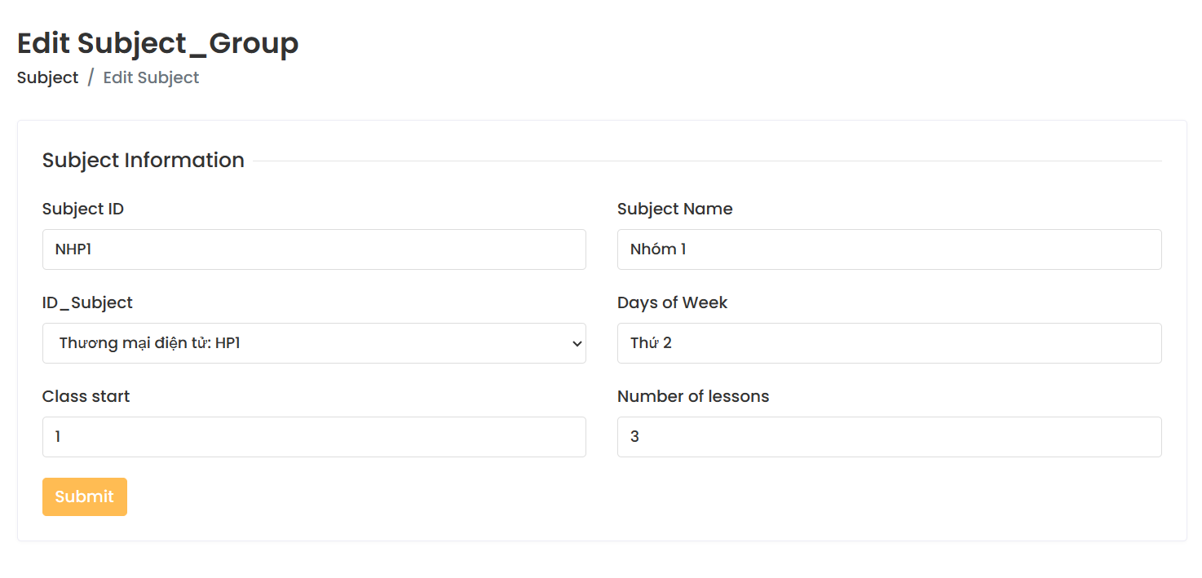
</Chức năng quản lý học phần
Ở chức năng chỉnh sửa nhóm học phần thì khi bấm vào nó sẽ hiển thị các thông tin hiện tại để dễ dàng chỉnh sửa.

Slide 56
</Chức năng quản lý đăng ký học phần

Slide 57
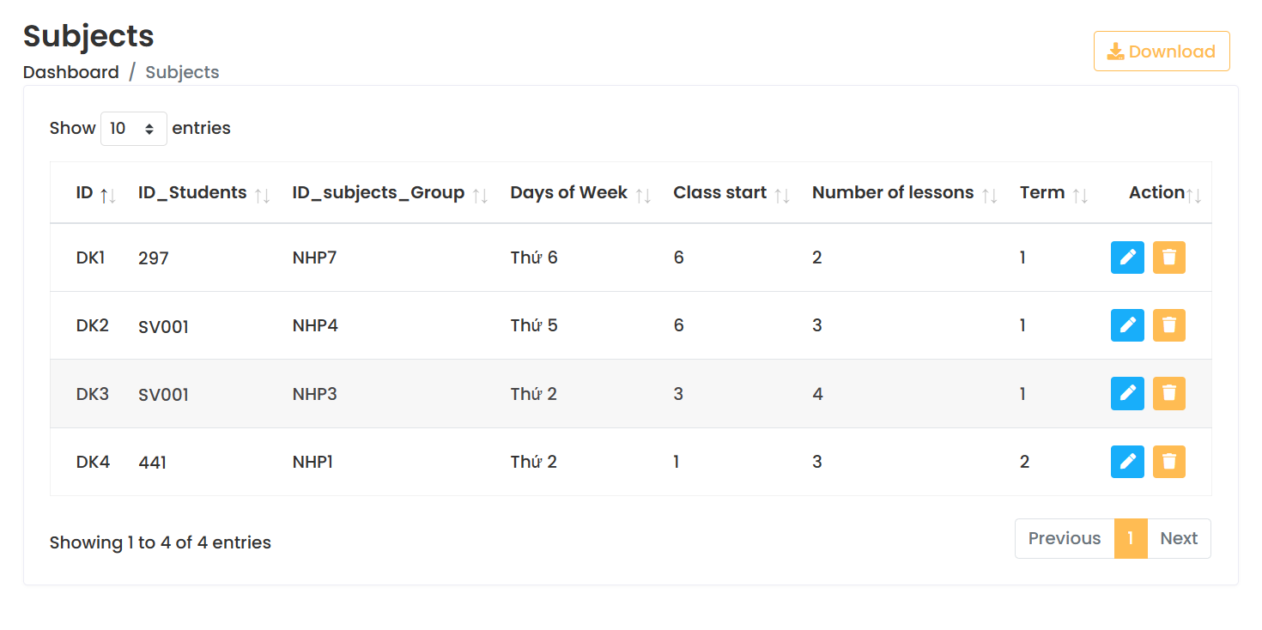
</Chức năng quản lý đăng ký học phần
Ở chức năng này sẽ hiển thị danh sách các nhóm học phần được sinh viên đăng ký.
Ở đây sẽ có một chức năng là chỉnh sửa đăng ký.

Slide 58
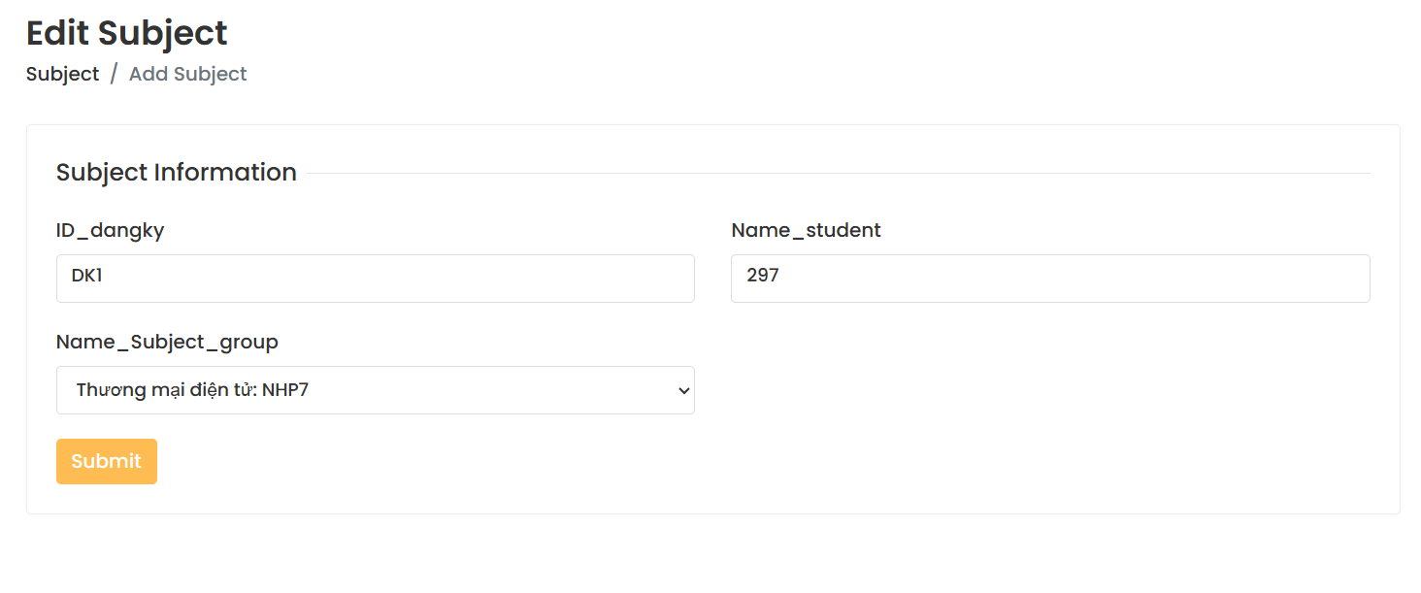
</Chức năng quản lý đăng ký học phần
Ở chức năng chỉnh sửa đăng ký học phần thì khi bấm vào nó sẽ hiển thị form với các thông tin hiện tại để dễ dàng chỉnh sửa.

Slide 59
</Chức năng phụ

Slide 60
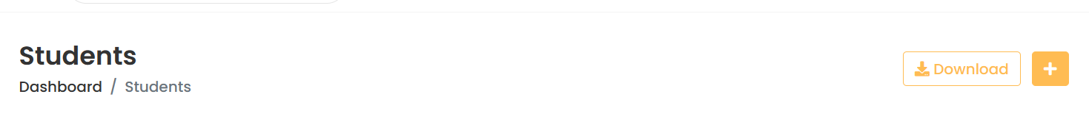
</Chức năng Downloads
Ở mỗi chức năng sẽ xuất hiện nút download. Thì khi bấm vào nút này thì nó sẽ thực hiện tải danh sách dưới dạng file xlsx ở chức năng mà nút download được bấm vào

Slide 61
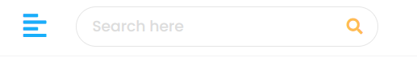
</Chức năng Search
Ở mỗi chức năng sẽ xuất hiện thanh search. Thì khi thực hiện tìm kiếm nó sẽ tìm kiếm dựa trên danh sách ở chức năng đang được search

Slide 62
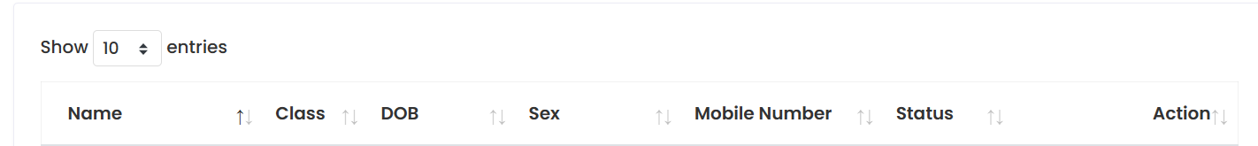
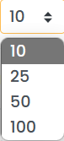
</Chức năng Filter
Ở mỗi chức năng sẽ xuất hiện Option hiển thị số lượng muốn hiển thị gồm:(10, 25, 50, 100).
Bên cạnh đó còn có chức năng sắp xếp khi bấmv vào Label

Slide 63
</Test Case

Slide 64
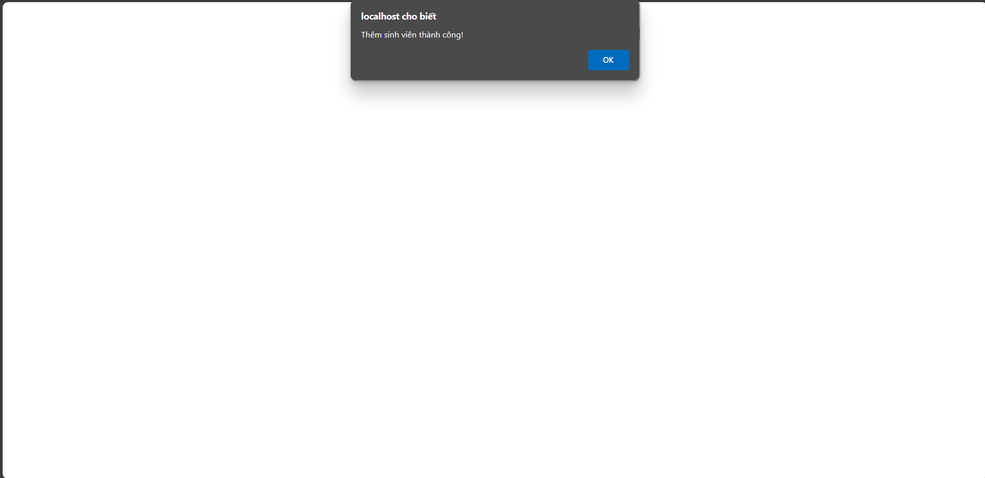
</Test case {Thông báo khi thêm}
Khi thực hiện thêm một đối tượng mới thành công thì nó sẽ hiển thi thông báo “Thêm … thành công”

Slide 65
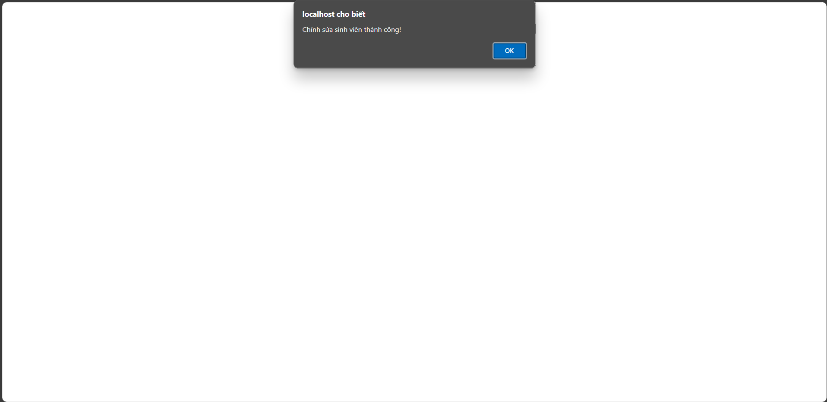
</Test case {Thông báo khi chỉnh sửa}
Khi thực hiện chỉnh sửa một đối tượng và bấm Submit thì nó sẽ hiển thi thông báo “Chình sửa … thành công”

Slide 66
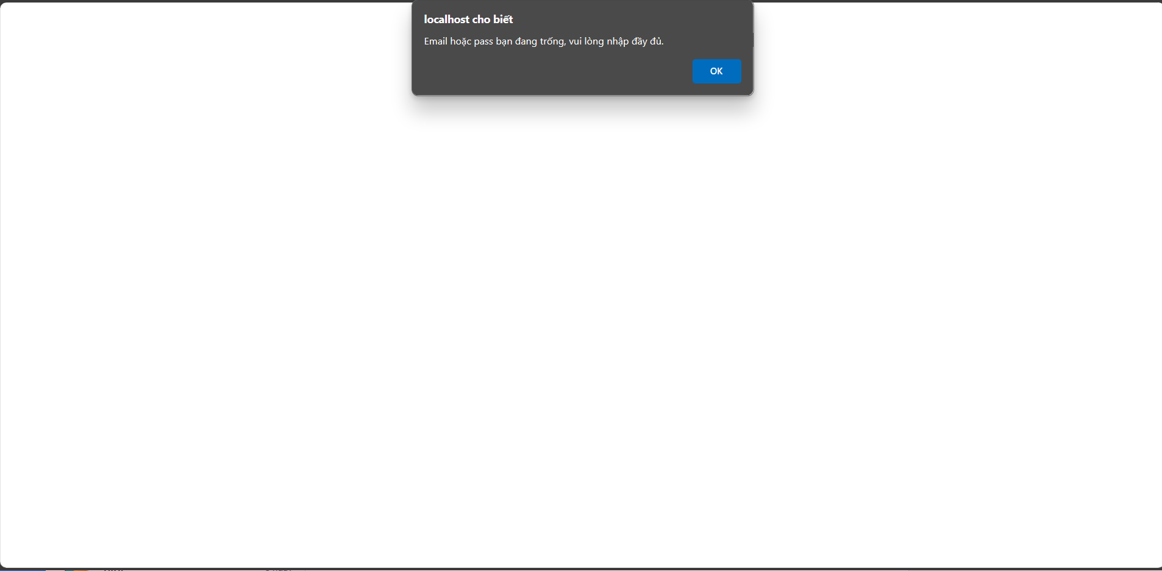
</Test case {Thông báo khi đăng nhập}
Khi bấm vào nút đăng nhập và không nhập Email hoặc Pass thì sẽ hiển thị thông báo “Email và Pass bạn đang trống, vui lòng nhập đầy đủ.”

Slide 67
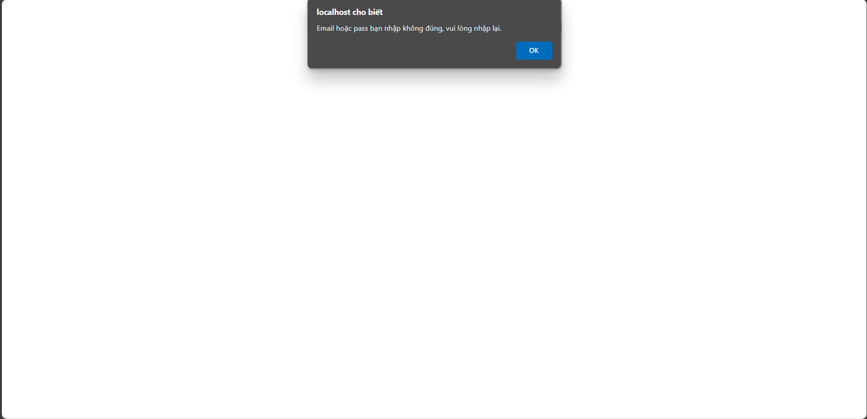
</Test case {Thông báo khi đăng nhập}
Khi bấm vào nút đăng nhập và nhập sai Email hoặc Pass thì sẽ hiển thị thông báo “Email và Pass bạn đang không đúng, vui lòng nhập lại.”

Slide 68
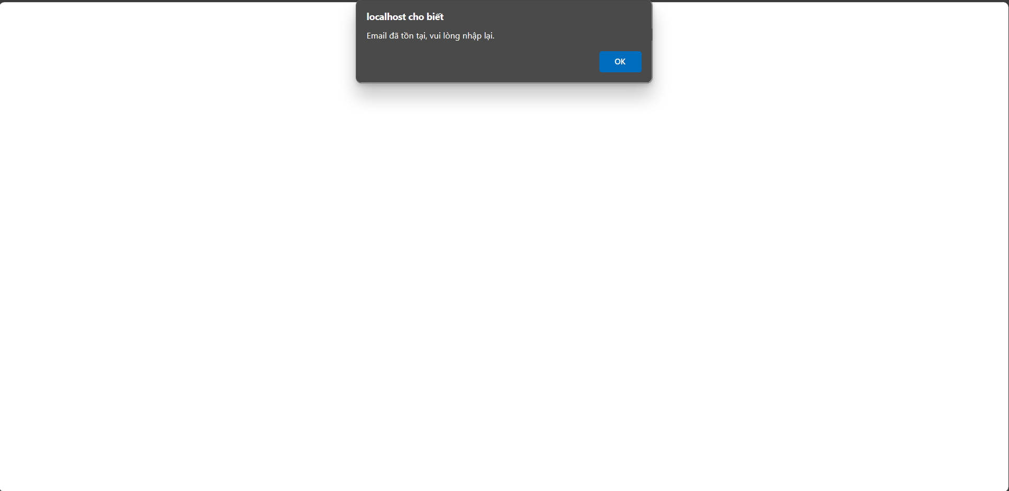
</Test case {Thông báo khi đăng ký}
Khi bấm vào nút đăng ký và nhập Email đã tồn tai trong hệ thống thì sẽ hiển thị thông báo “Email đã tồn tại, vui lòng nhập lại.”

Slide 69

</Test case {Thông báo khi đăng ký}
Khi bấm vào nút đăng ký và nhập Pass và Pass xác nhận khác nhau thì sẽ hiển thị thông báo “Mật khẩu và mật khẩu nhập lại không khớp, vui lòng nhập lại.”

Slide 70
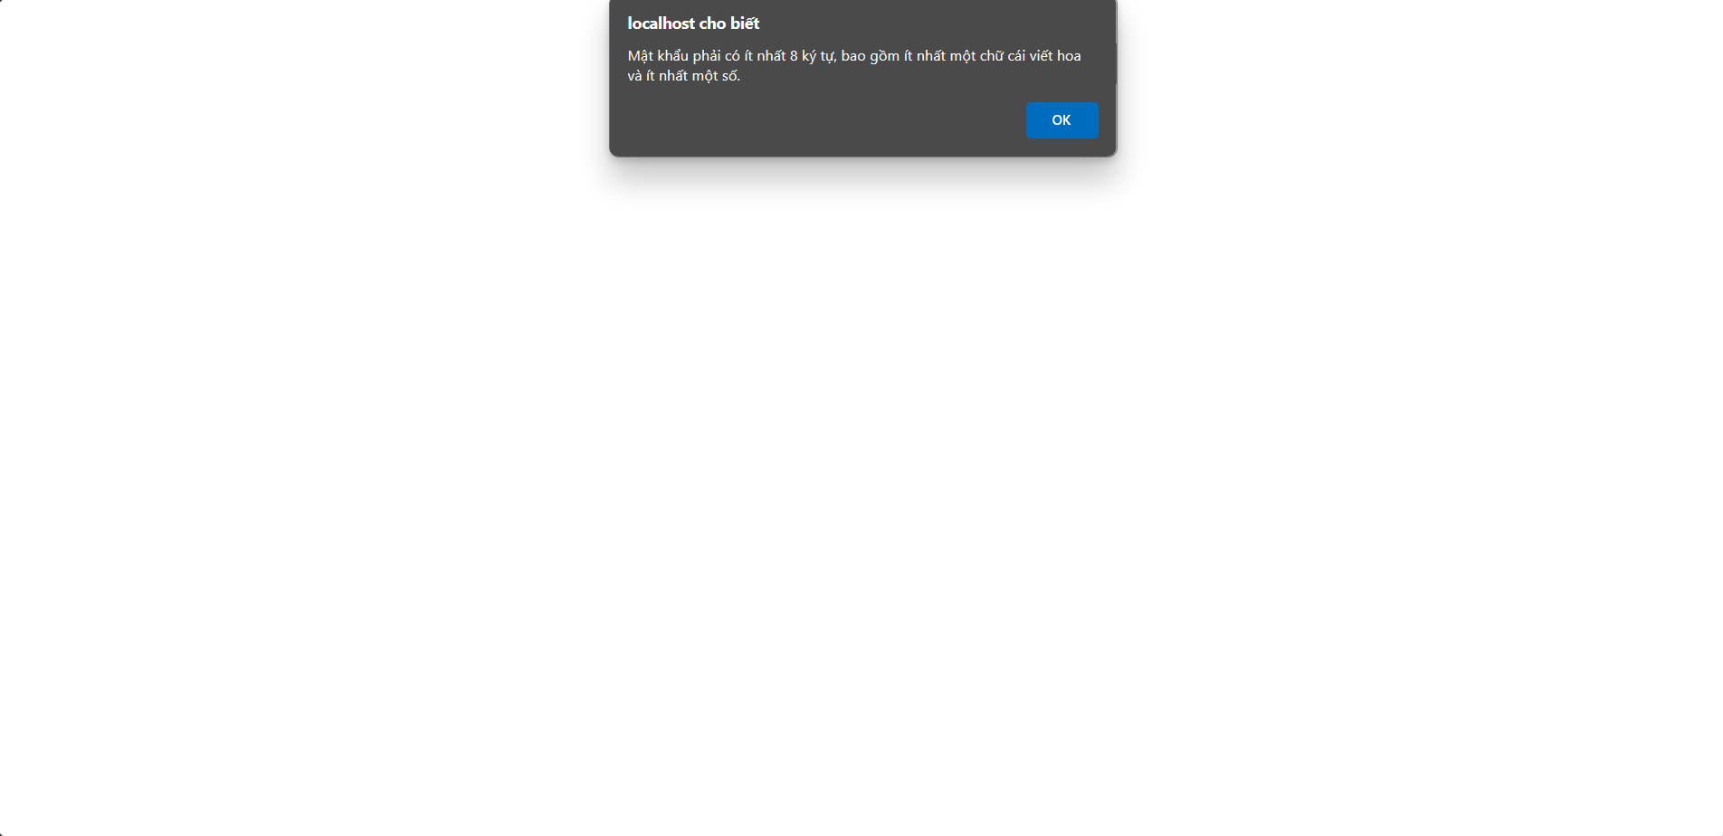
</Test case {Thông báo khi đăng ký}
Khi bấm vào nút đăng ký và nhập Pass và Pass xác nhận ít hơn 8 ký tự và không có chữ cái in hóa và không có ít nhất một số thì sẽ hiển thị thông báo “Mật khẩu phải có ít nhất 8 ký tự, bao gồm ít nhất một chữ cái viết hoa và ít nhất một số.”

Slide 71
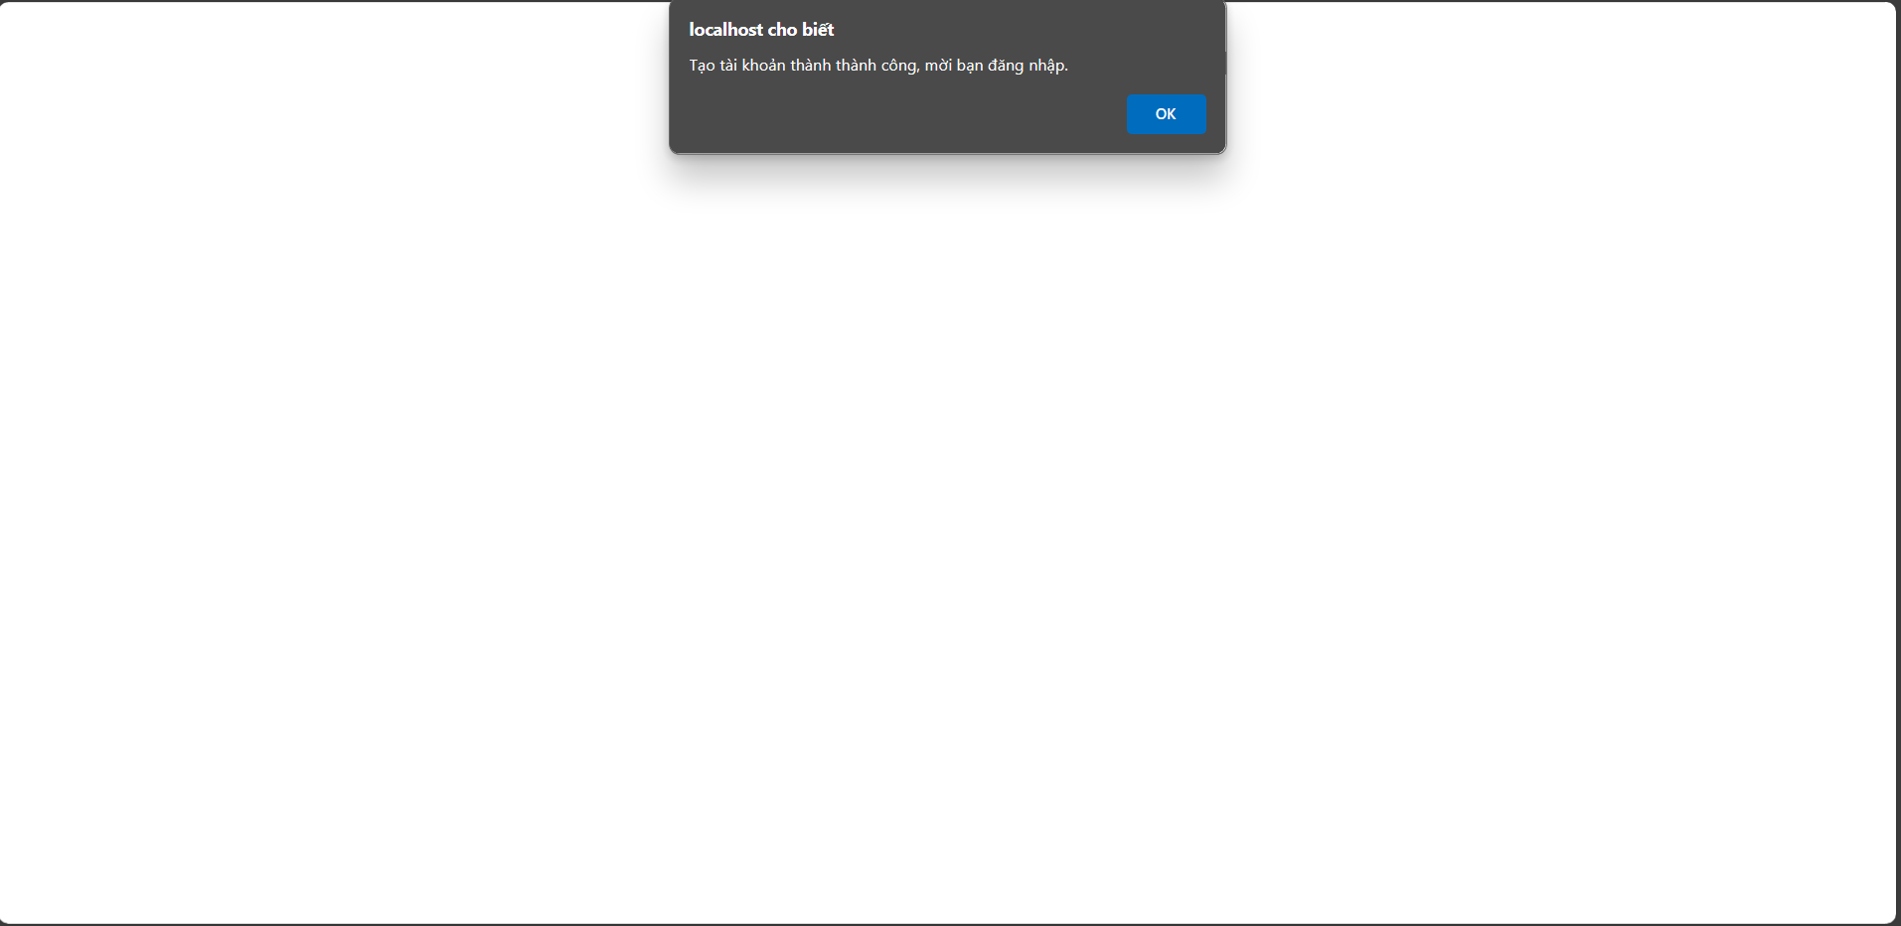
</Test case {Thông báo khi đăng ký}
Khi bấm vào nút đăng ký và tạo thành công thì sẽ hiển thị thông báo “Tạo tài khoản thành thành công, mời bạn đăng nhập.”

Slide 72
</Usecase Diagram

Slide 73
